Slide 1
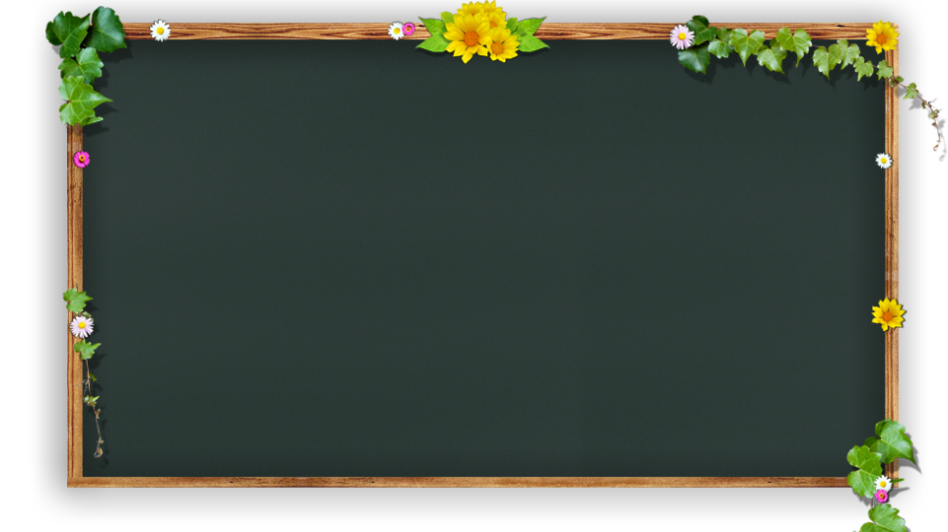
Chào
mừng
VỀ DỰ
QUÝ THẦY CÔ
Tiết
Chuyên đề
Môn: Mĩ Thuật
Lớp : 3B
Giáo viên : Trần Thị Hương Lan
Trường :TH Thịnh Đức.

Slide 2
Khởi động

Slide 4
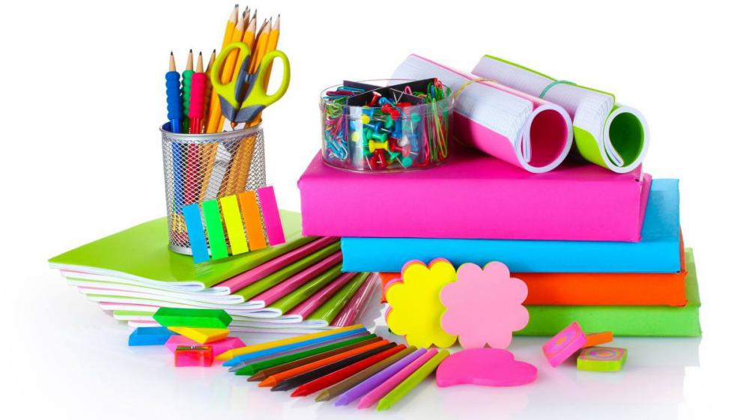
Kiểm tra đồ dùng

Slide 5
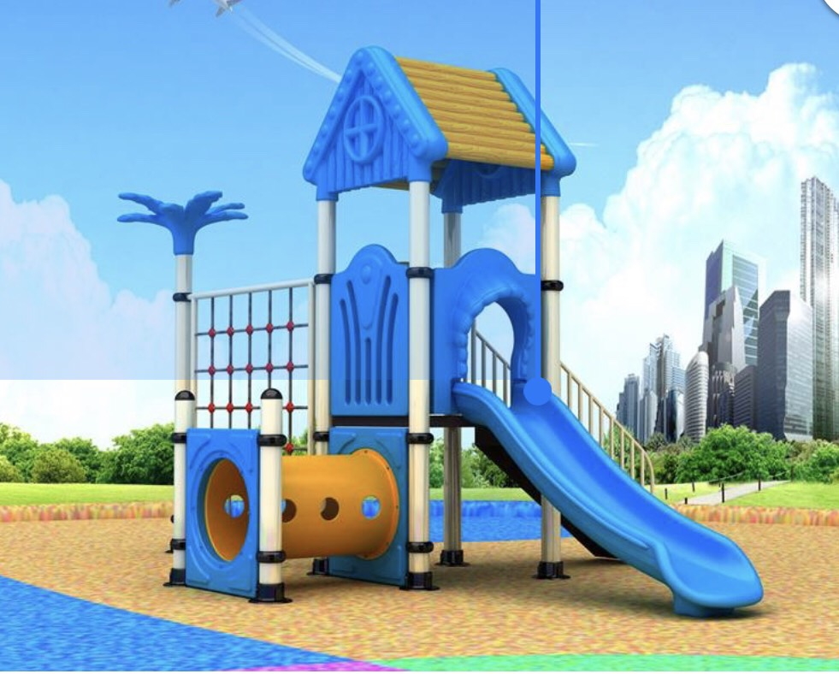
CHỦ ĐỀ 6: ĐÔ THỊ NGÀY NAY
BÀI 2: KHU VUI CHƠI CỦA CHÚNG EM ( Tiết 1)

Slide 6
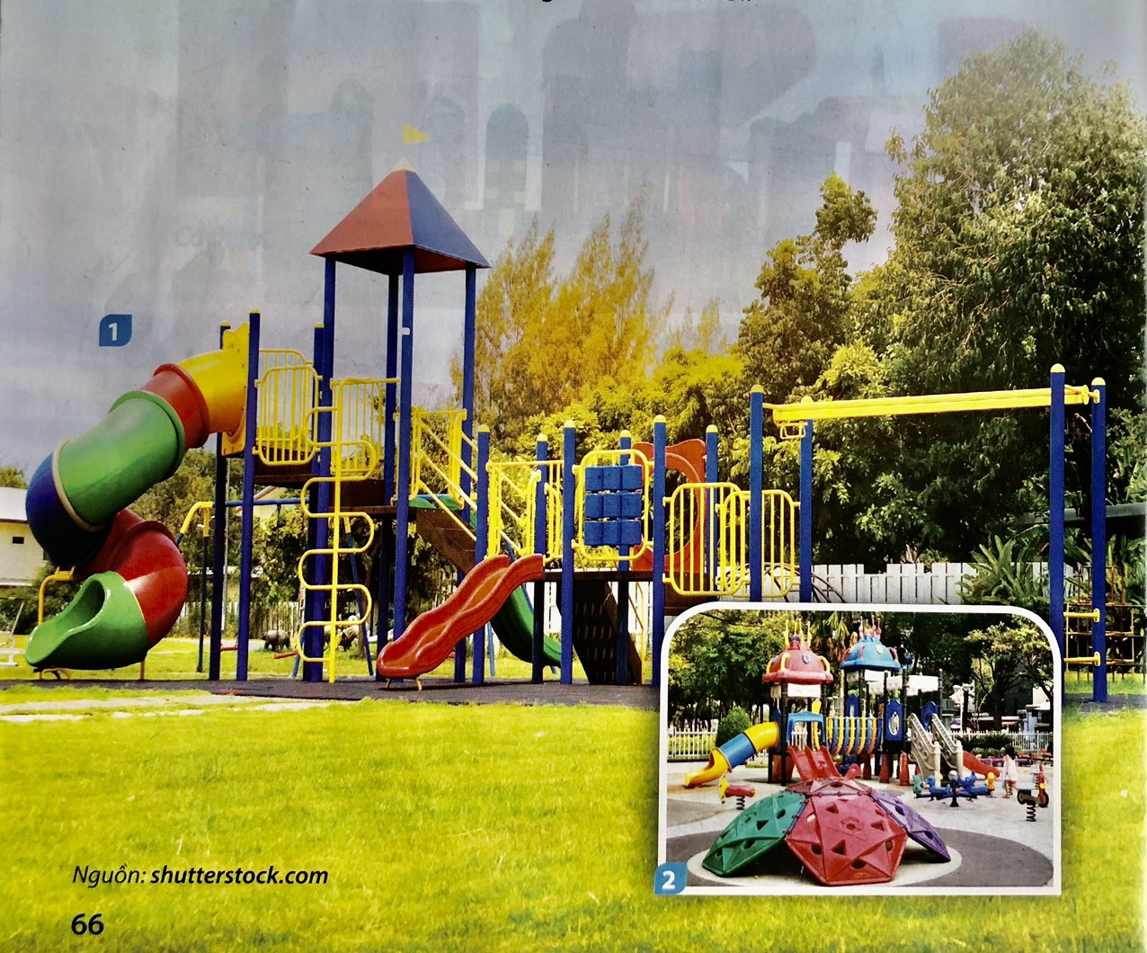

Slide 7
Câu 1: Trong các khu vui chơi thường có những thiết bị, dụng cụ nào?
Câu 2: Những thiết bị, dụng cụ ở khu vui chơi có hình, khối, màu sắc như thế nào?
Câu 3: Những dụng cụ, thiết bị vui chơi thường được tạo ra từ vật liệu gì? Em thích chơi ở thiết bị chơi nào nhất?

Slide 8
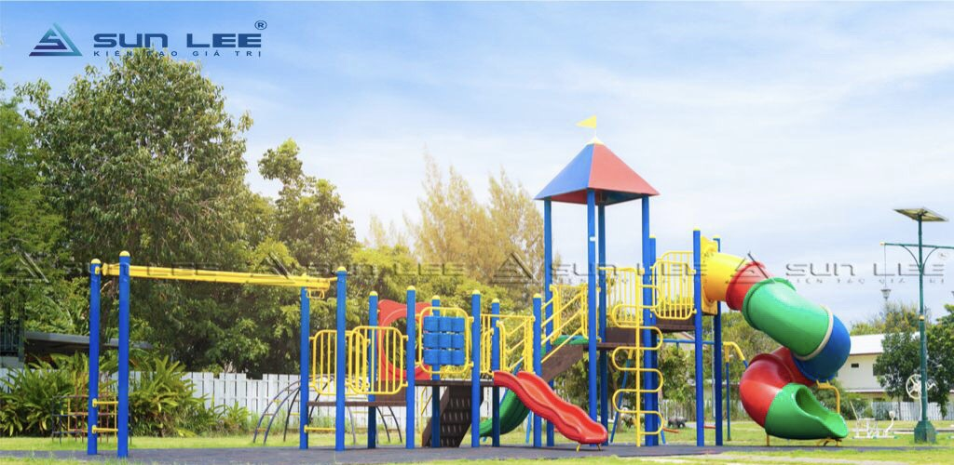

Slide 12
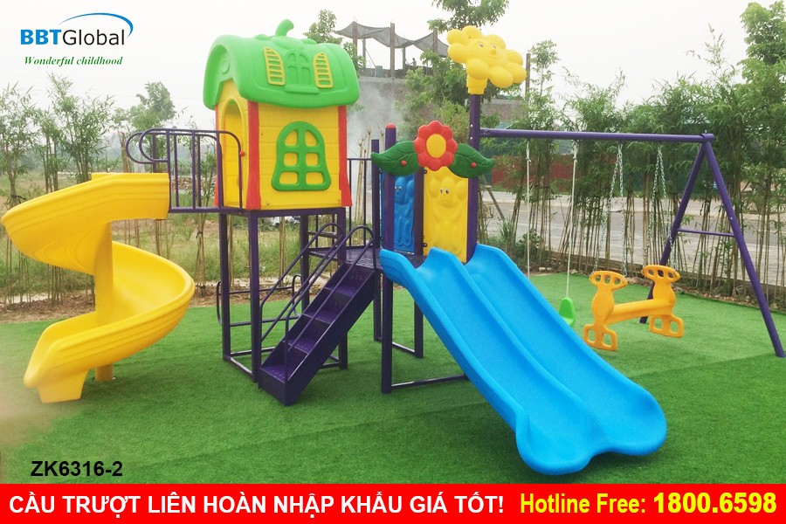

Slide 13
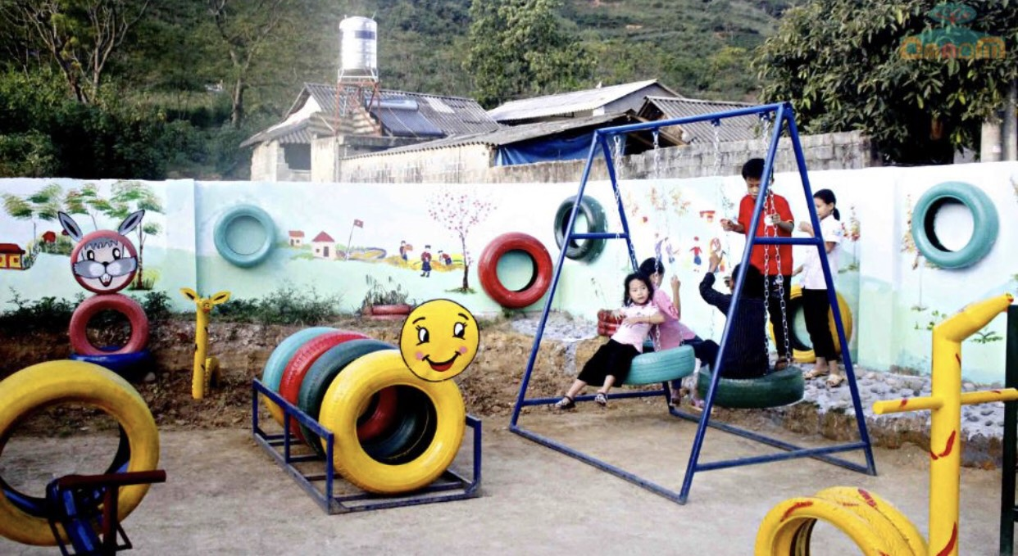

Slide 14
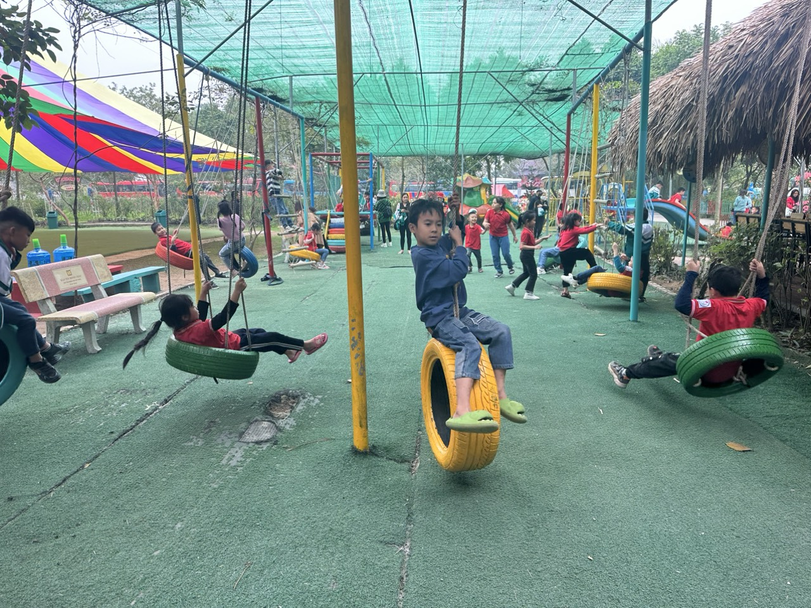

Slide 15
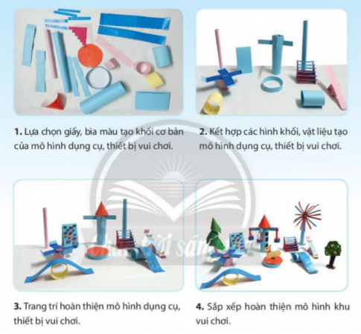
Cách tạo mô hình khu vui chơi.

Slide 17
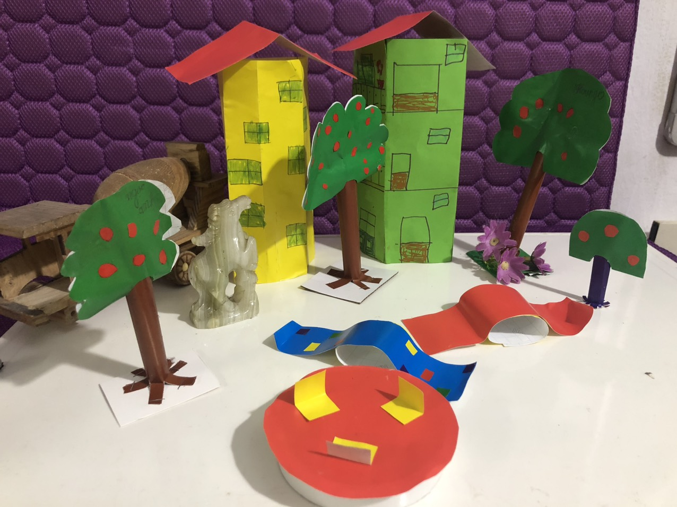

Slide 18
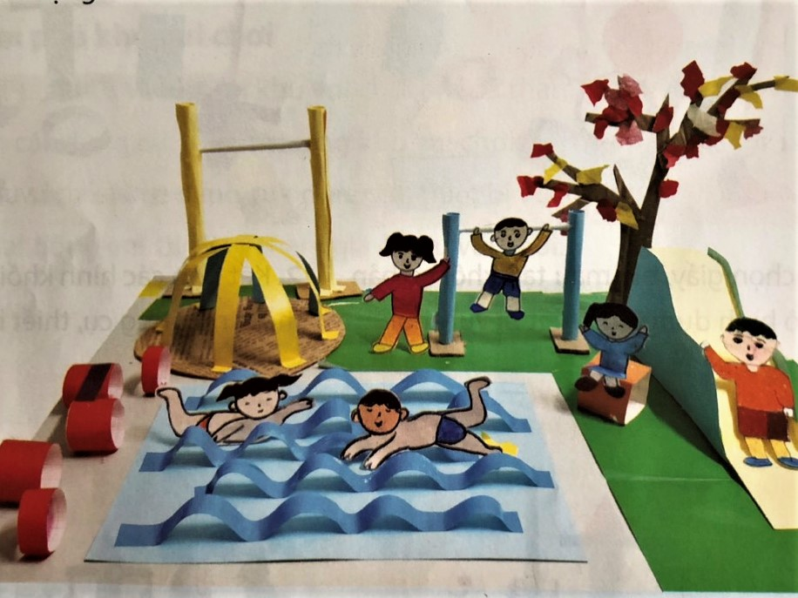

Slide 19
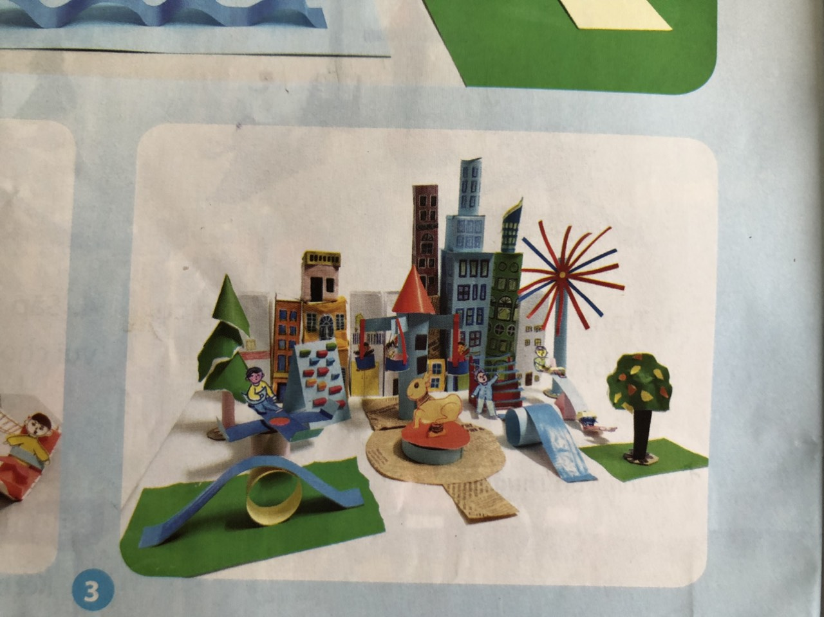
Một số sản phẩm tham khảo

Slide 21
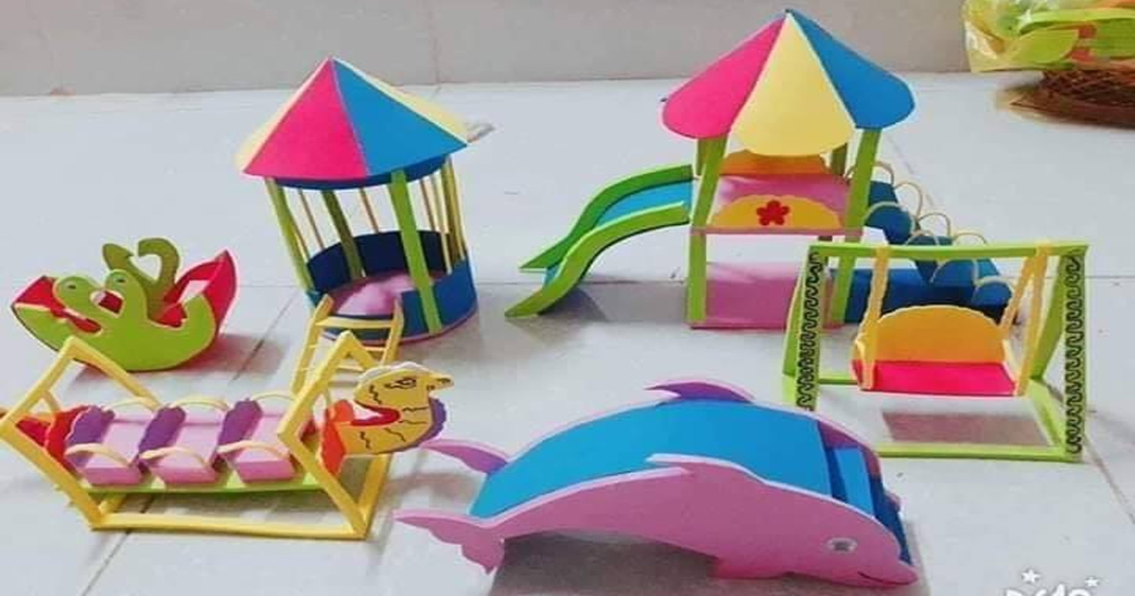

Slide 22
Thực hành– sáng tạo
Tạo mô hình khu vui chơi bằng giấy, bìa màu kết hợp những vật liệu tìm được.

Slide 25
Phân tích, đánh giá
+ Em thích mô hình khu vui chơi nào?
+ Dụng cụ, thiết bị trong khu vui chơi đó được tạo từ hình khối nào?
+ Màu sắc, cách trang trí mô hình dụng cụ, thiết bị vui chơi đó như thế nào?
+ Mô hình dụng cụ, thiết bị vui chơi nào có kĩ thuật cắt, gấp và trang trí đẹp mắt?
+ Em có ý tưởng sử dụng mô hình khu vui chơi như thế nào trong học tập và vui chơi?

Slide 26
Vận dụng, phát triển

Slide 28
Tuyên dương

Slide 29
i
i
Tiết học đến đây kết thúc!
Kính chúc Quý Thầy
cô giáo và các em
vui khoẻ.

